Slide 1


Miao Lab
Univoice
用语音搭建通往web3元宇宙的桥梁
Voice | Metaverse

Slide 2


Part.01
Background
C O N T E N T
每当人们提起元宇宙，总会首先想起各种图像，视频带来 的视觉冲击，然而有声的交互才是元宇宙的基础和灵魂
Part.02
Univoice
借助Tezos区块链和NLP技术，将复杂的语音特征融合成 声纹特征，用语音搭建通往web3元宇宙的桥梁
Part.03
Scenarios
Univoice将发掘声音本来的价值，使私人声纹可以用来交易和使用；同时，将提供更多的ToB服务:为NFT配音， 为游戏NPc赋予交流功能等
Part.04
Team
技术和运营双优团队，集合AI，NLP和区块链技术专家， NLP专家，web3产品运营专家
02/16

Slide 3

Part. 01
Background
每当人们提起元宇宙，总会
首先想起各种图像，视频带
来的视觉冲击，然而声音的
交互才是元宇宙的灵魂
MIAO LAB
03/16

Slide 4
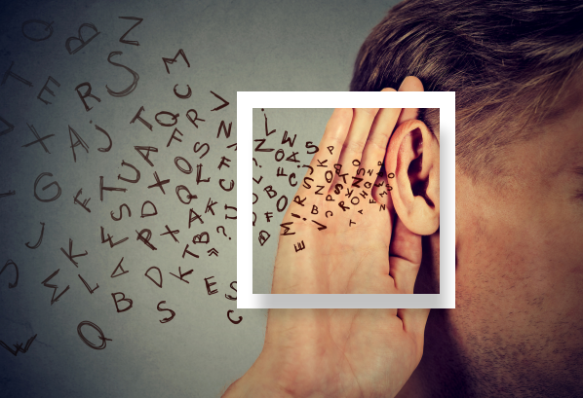
2nd
心理学家赤瑞特拉做过关于人类获取信息来源的实验，即人类获取信息主要通过那些途径。他通过大量的实验证实: 人类获取的信息83%来自视觉，11%来自听觉，视觉和听觉加起来94%，另外3.5% 来自嗅觉，1.5%来自触觉，1%来自味觉。 听觉是 人类第二大信息来源。
语音信号之所以被形容为“形简意丰”，是因为声 音包含有内容、身份、情感、年龄及健康状况等丰 富的信息。再加上人类语言的产生要经过人体语言 中枢与发音器官间复杂的生理物理过程，理论上 说，每个人说话时的短时频谱、声源、时序动态、 韵律、语言学特征等都有差异。因此， 声纹就像指 纹一样具有唯一性和独特性。
Voice Print
声纹是生物识别特征的一种，是在说话人发声时提 取出来的，可以作为说话人的表征和标识，能与其 他人相互区别的语音特征，以及基于这些特征或参 数所建立的语音模型的总称
Univoice： Web3 元宇宙的沉浸式体验-最后⼀块拼图
MIAO LAB
04/16

Slide 5

Privacy 隐私
web3社交中使用本人声音,会造成隐私泄 露,破坏了元宇宙的自由和安全属性
Challenge
挑战
Emotion 情感
现有语音服务(如TTS等)机械感严重, 没有感情色彩,破坏元宇宙的沉浸式体验
Communicate 交互
虽然视觉是人类获取信息的主要途径,但 是语音社交依然是首要的社交方式
Cost 成本
现有动画,游戏,虚拟偶像场景下,为各 角色配音仍需要邀请多个声优,成本巨大
MIAO LAB
05/16

Slide 6

Tezos 使用权益证明达成共识，使用链上治理模型，当升级提案获得社区的支持时，可以修改协议。
NLP 自然语言处理(NLP)是计算机程序 能够理解的人类语言的能力，它是人工智能(AI)的组成部分。
Univoice 借助Tezos区块链技术和NLP技术，用语音搭建通往web3世界的桥梁，为个人和实体提供语音服务
Part. 02
Univoice
MIAO LAB
06/16

Slide 7
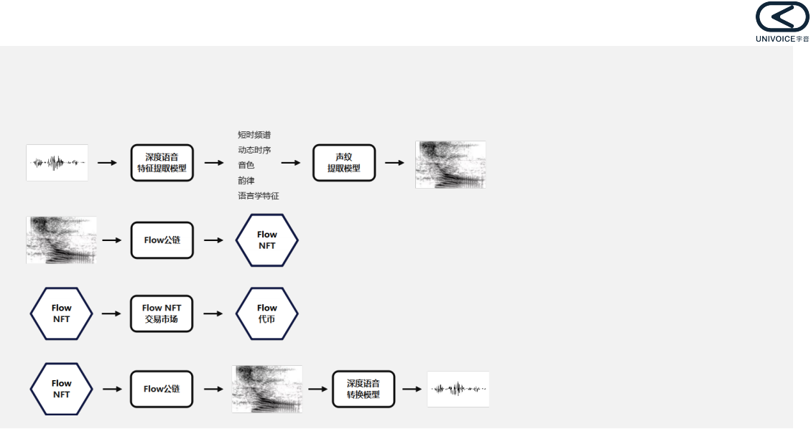

Univoice 分布式语音引擎业务基本框架
Univoice 旨在解决web3元宇宙智能语音服务痛点,先期提供语音转化服务。
声纹提取
利用AI技术，设计深度语音特征提取模型提取私人 语音特征，并利用声纹提取模型将特征融合为个人 独有的声纹
NFT 生成
将提取到的声纹上传到Tezos公链，使之在Tezos公链上确权，成为独一无二的声纹NFT
NFT 交易
通过第三方或者自建的平台，交易声纹NFT，为 NFT持有者和创作者带来收益
语⾳转换
提取Tezos链中的声纹，使用AI技术的深度语音转换模型将原始语音转化为NFT声纹特征的语音
Tezos
Tezos
MIAO LAB
07/16

Slide 8
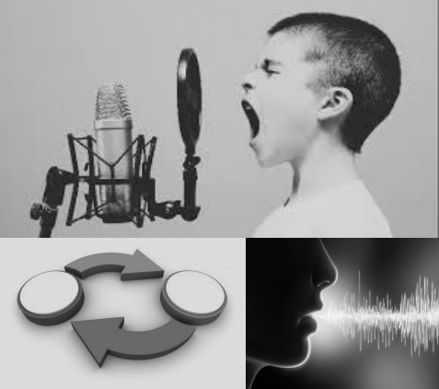
Technological Innovation 技术创新
Tezos+ AI NLP构建核心技术优势
语音特征模型
综合NLP技术和AI技术，从时域和频域提取语音中的特征 信息，如Mel谱，音素，音元等基本特征
声音转换模型
使用AI技术将声纹所带有的特征赋予新的语音，改变语音 的属性，如声音身份、情感、口音等
声纹提取模型
使用AI技术将语音基本特征融合为更高级的特征，实现内容 和风格的分离，特征包括包括:
与人类的发音机制的解剖学结构有关的声学特征(如频谱、 倒频谱、共振峰、基音、反射系数等等)、鼻音、带深呼吸 音、沙哑音、笑声等；
受社会经济状况、受教育水平、出生地等影响的语义、修 辞、发音、言语习惯等；
个人特点或受父母影响的韵律、节奏、速度、语调、音量等 特征。
MIAO LAB
08/16

Slide 9

Further to Do
声纹登录
使用支付级声纹验证登录Tezos钱包
语音合成
将文字转化为自然流畅的人声
情感烙印
为语音赋予不同的感情色彩，增强语音沉浸感
智能交互
全时段智能语音交互服务，精准理解用户意图
虚拟分身
精确克隆用户的社交和语言习惯
MIAO LAB
09/16

Slide 10

To C 场景
Univoice能够提取独一无二的个人声纹特征 作为NFT，声纹NFT可以被用来交易，并使 所有者能够使用NFT生成对应声纹的语音
To B 场景
Univoice能够为多领域提供定制化语音服 务，如动画配音，虚拟偶像语音互动，社交 软件特色服务，游戏NPc配音等
Part. 03
应用场景
Scenarios
用语音搭建通往Web3元宇宙的桥梁
10/16
MIAO LAB

Slide 11
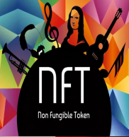


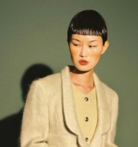
C 端应用场景 To-Consumer Scenarios
To c 场景下，Univoice主要依靠NFT制作和交易盈利
声纹NFT制作
Univoice能够帮助用户提取自
己的声纹信息，并上传到Tezos公链制作成Univoice声纹NFT
声纹 NFT 交易
声纹NFT可以通过Univoice自建 或者第三方市场进行交易，实现 价值
声纹定制
Univoice将提供付费的声纹定制 服务，根据用户的需求，为用户 定制需要的声纹NFT
声音转换
使用声纹NFT将用户的声音转化 为目标声音，未来我们将寻求接 入更多的web3应用
盈利模式：声纹制作/定制费用和交易税
MIAO LAB
11/16

Slide 12
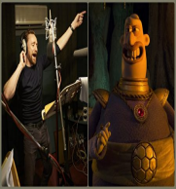
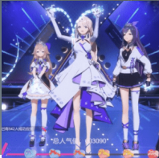


B 端应用场景 To-Business Scenarios
To B场景下，Univoice将按照定制需求和服务(时长等)盈利
动画配⾳
Univoice将按需求自动为动画片 配音和动漫配音，提供多语种的 配音服务
虚拟偶像赋能
Univoice将为虚拟偶像提供歌曲 演唱，粉丝互动等合成语音服务
社交隐身
Univoice将接入社交软件，实现 社交隐身和隐私保护，使用定制 化声音社交
游戏NPC
Univoice将为web3游戏提供 NPC的智能语音服务，使NPC语音更加自然
盈利模式：项目抽成或者智能声音服务费
MIAO LAB
12/16

Slide 13
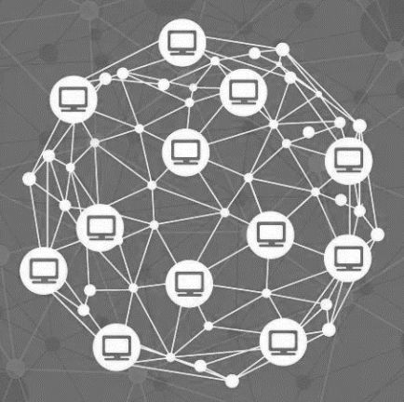
To-Business, To - Do
Computation on Chain
未来，我们将探索如何将相关深度语言模型的计算迁移 到Tezos链上，实现去中心化计算。
对应的商业模式将吸引拥有富余算力的用户(矿工)， 为使用univoice语音服务的用户进行语音模型计算，用 户为计算提供者(矿工)付费。
MIAO LAB
13/16

Slide 14

Part. 04
Teams 团队
技术团队
Taffin & Frankfu
运营团队
Train & Alex
MIAO LAB
14/16

Slide 15

 | Taffin 项目负责人，首席科学家 浙江大学博士，HW公司多媒体&AI专 家，技术负责人，PM，多项专利，主导产品累计销售额超 过2xxxx万
Developing Team
开发团队 | Frankfu 全栈工程师，技术专家 博士后，浙江大学，高级研究员，全 栈工程师，IEEE标准委员会成员，Kaggle金牌获得者，浙江省青创赛金奖，CIIC2o21获奖者，主导研发多项能源安全 生产区块链类关键技术
&
 | 项目经理，产品经理 高级工程师，zJ省科技厅入库专家，技术团队负责人
Operating Team
运营团队 | Alex 产品策划，项目运营 NFT运营专家，区块链爱好者，有钻研和研究的精神，善于发现早期项目，
Train
MIAO LAB
15/16

Slide 16

Univoice
致力于发掘web3的语音价值
MIAO LAB
16/16

